Slide 1
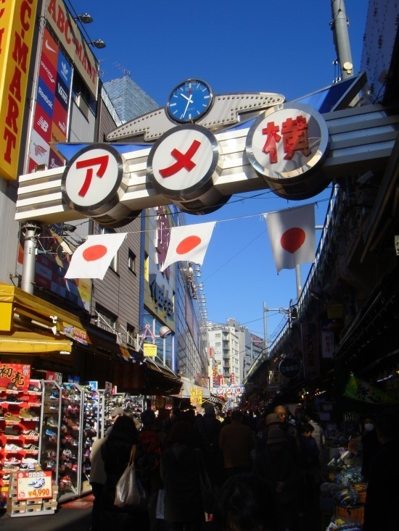
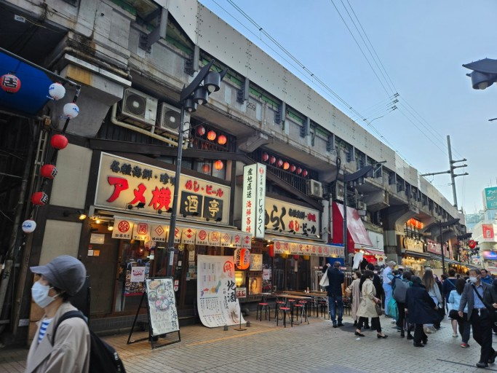
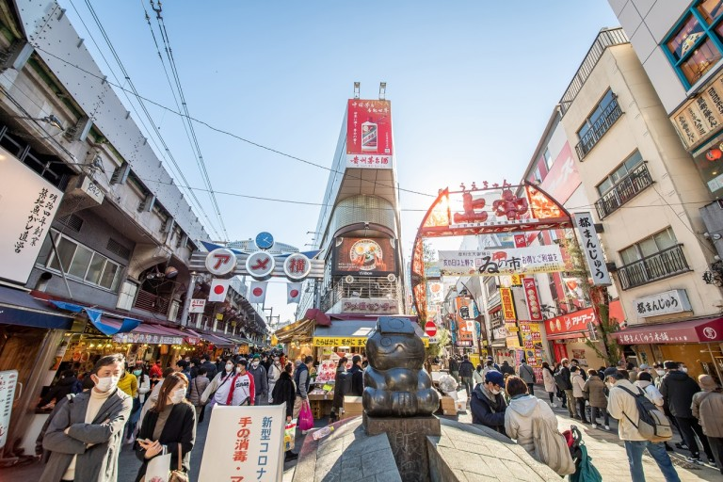
도쿄 쇼핑
1. 아메야요코초
지도: 6 Chome-10, Ueno, Taito 110-0005 Tokyo Prefecture
시간: 매일 10:00~19:00
도쿄 최대의 재래시장

Slide 2
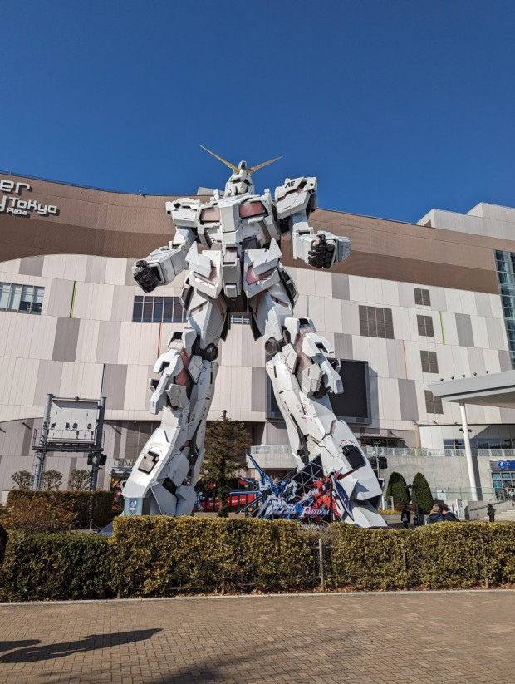
도쿄 쇼핑
2. 다이바시티 도쿄 프라자
지도: 1-1-10 Aomi, Koto 135-0064 Tokyo Prefecture
시간: 쇼핑 (평일) 11:00~20:00,
(토, 일) 10:00~21:00
푸드코트 (평일) 11:00~21:00
(토, 일) 10:00~22:00
레스토랑 매일 11:00~22:00
- 실물 크기의 기동전사 건담은 오픈 초기부터 큰 화제를 모으며 오다이바의 랜드마크

Slide 3
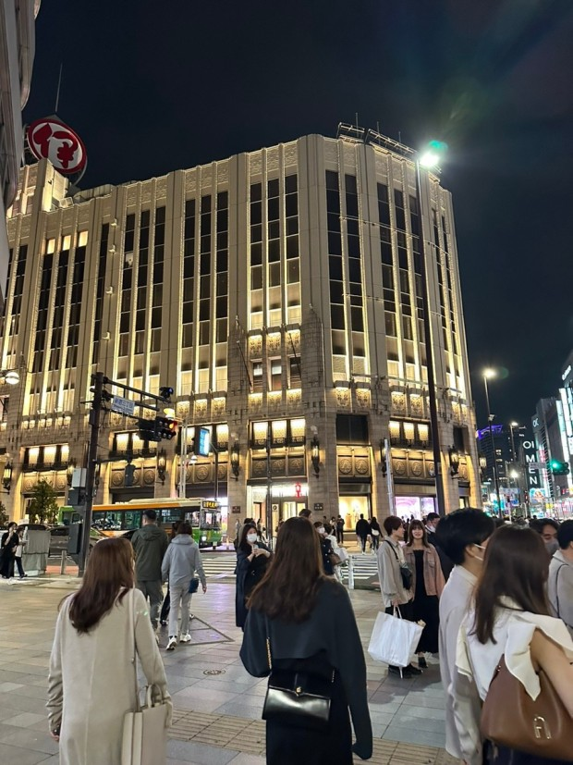
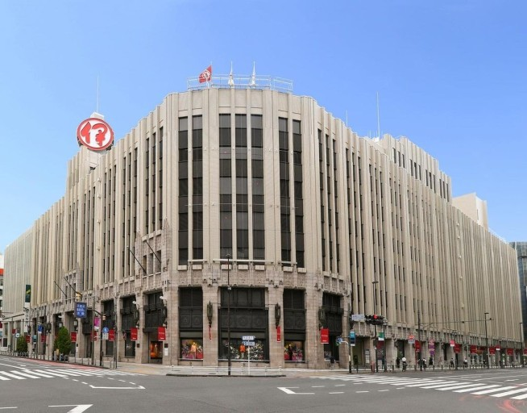
도쿄 쇼핑
3. 이세탄 신주쿠점
주소: 14-1, Shinjuku 3 Chome, Shinjuku 160-0022 Tokyo Prefecture
시간: 매일 10:00~20:00
식품가 스위츠가 세계 최고
기하학적인 아르데코 양식으로
도쿄의 역사적 건축물로 선정

Slide 4
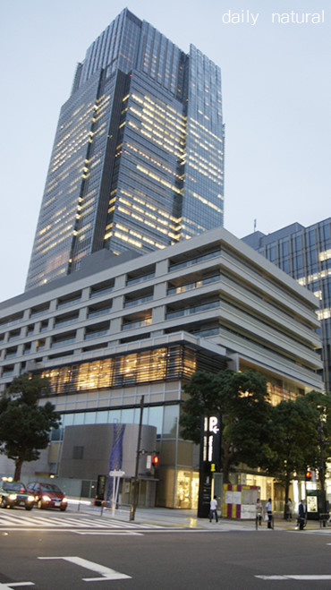
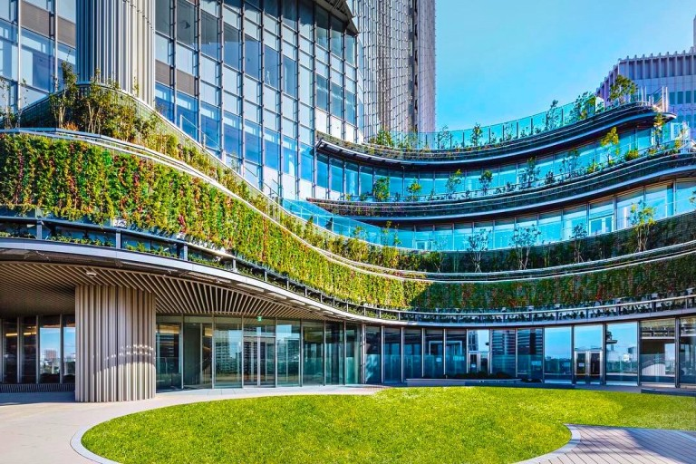
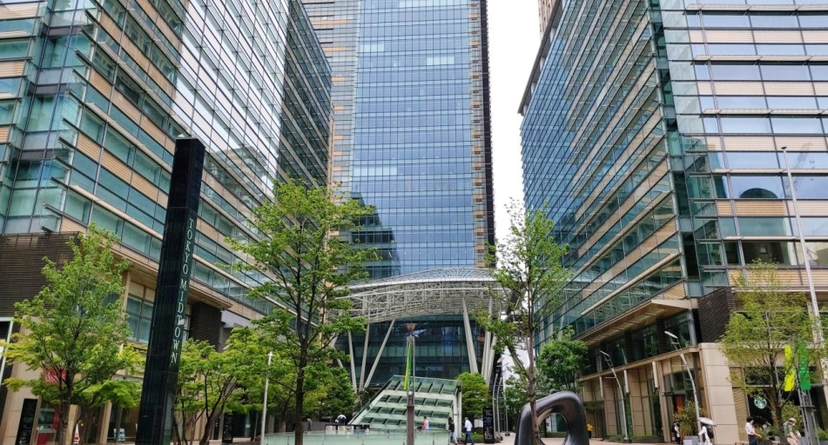
도쿄 쇼핑
4. 도쿄 미드타운
주소: 9-7-1, Akasaka, Minato 107-0052 Tokyo Prefecture
-시간: 패션, 인테리어, 서비스11:00～20:00
푸드＆카페 11:00～21:00
레스토랑＆바 11:00～23:00
산책과 미술관 감상, 쇼핑과 식사를 함께 즐길 수 있는 곳

Slide 5
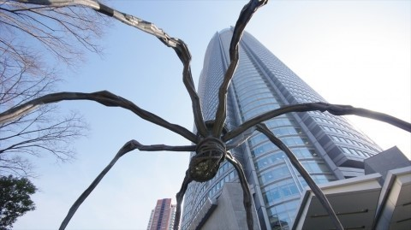
도쿄 쇼핑
5. 롯폰기 힐스
주소: 6-10-1, Roppongi, Minato 106-6108 Tokyo Prefecture
시간: 매일 11:00~21:00
롯폰기를 대표하는 랜드마크.
쇼핑과 레스토랑, 엔터테인먼트와 문화시설로 이루어진 복합시설

Slide 6
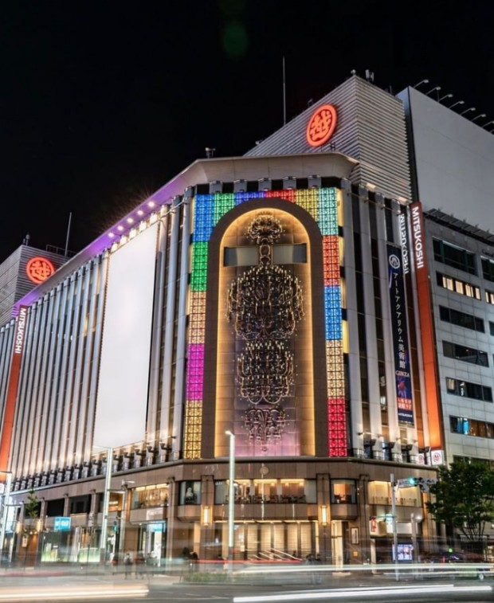
도쿄 쇼핑
6. 긴자 미쓰코시
주소: 4-6-16, Ginza, Chuo 104-8212 Tokyo Prefecture
시간: 10:00~20:00 (레스토랑 상점마다 영업시간 다름)
80년의 역사를 자랑하는 노포 백화점

Slide 7
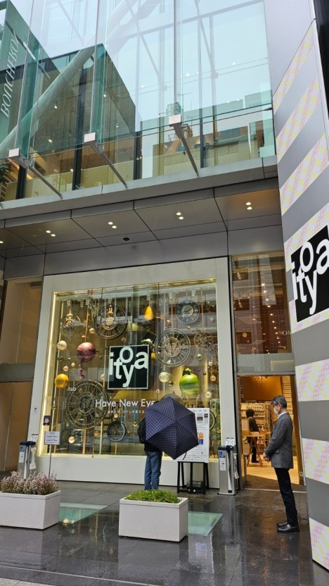
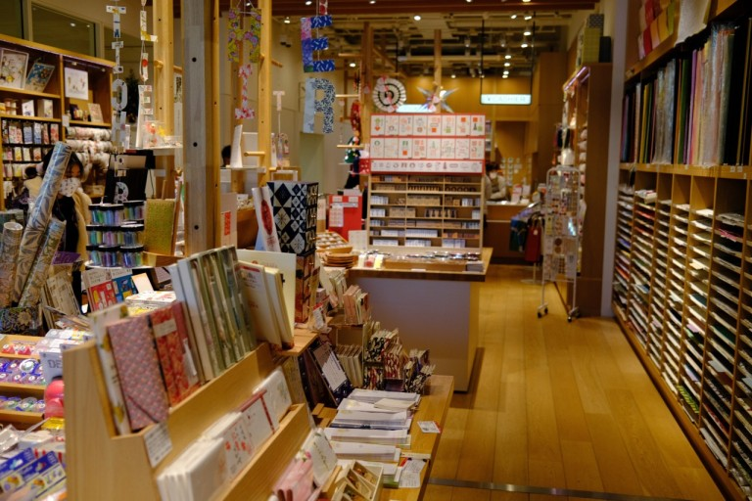
도쿄 쇼핑
7. 긴자 이토야 본점
주소: 2-7-15, Ginza, Chuo 104-0061 Tokyo Prefecture
시간: 월~토요일 10:00~20:00
일 · 공휴일 10:00~19:00
(12층 카페는 11:30~21:00)
크리에이티브한 순간을 응원하는 문방구점

Slide 8
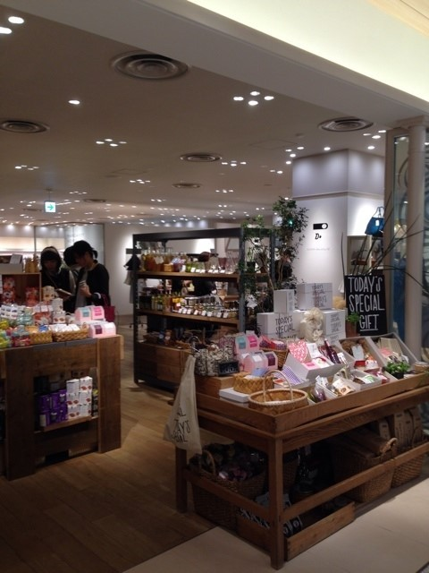
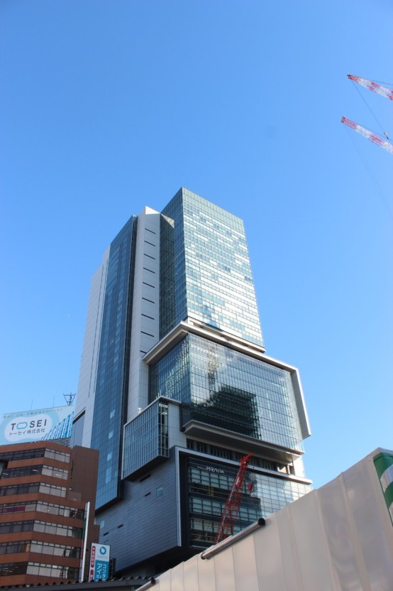
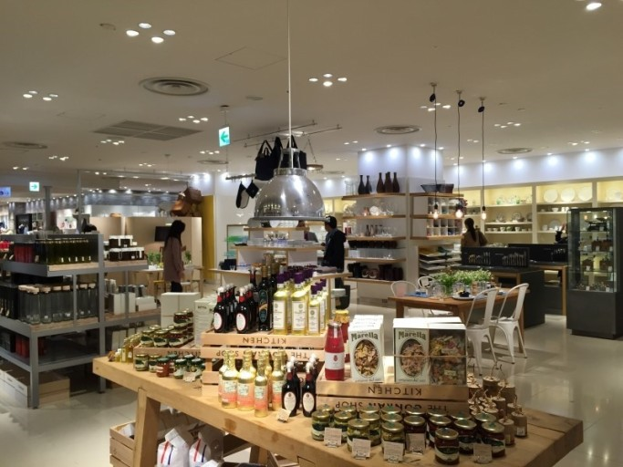
도쿄 쇼핑
8. 시부야 히카리에
주소: 2-21-1 Shibuya, Shibuya 150-0002 Tokyo Prefecture
- 시간: 상점 11:00 - 21:00
6F・7F 11:00 - 23:00
8F 11:30 - 20:00
11F 11:00 - 23:00
- 시부야의 가장 새로운 건축물

Slide 9
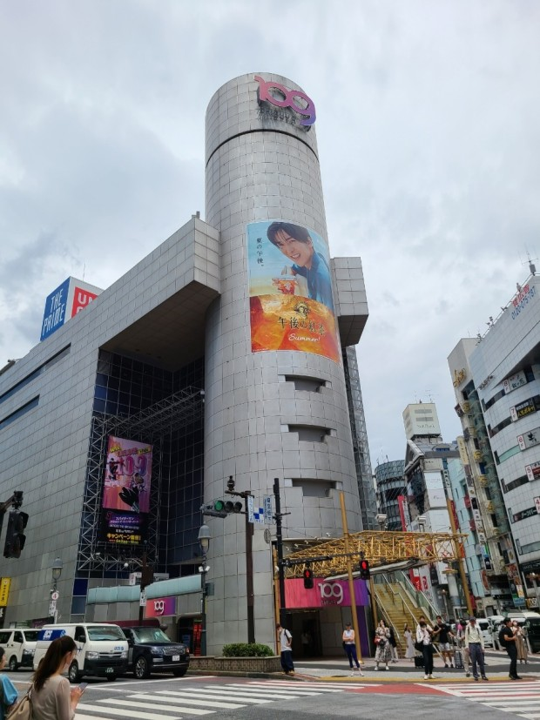
도쿄 쇼핑
9. 시부야 109
주소: 2-29-1 Dogenzaka, Shibuya 150-0043 Tokyo Prefecture
- 시간: 매일10:00~21:00
갸루 중심의 쇼핑몰이라는 인식이 강하지만 젊은 직장인들에게 인기인 숍들이 많다.

Slide 10
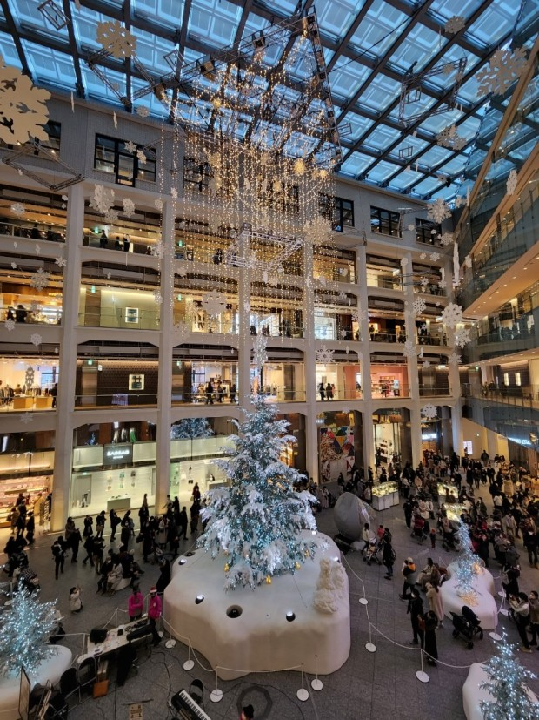
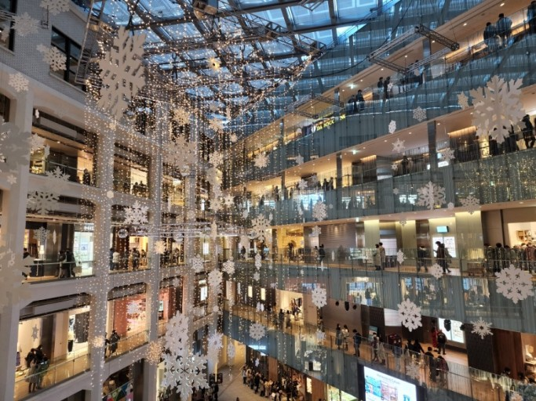
도쿄 쇼핑
10. 깃테 도쿄
주소: 2-7-2 JP Tower, Marunouchi, Chiyoda 100-0005 Tokyo Prefecture
- 시간: 숍 11:00~20:00
레스토랑&카페 11:00~22:00
- 옛 도쿄중앙우체국으로 유명 맛집과 아기자기 소품점, 명품 쇼핑을 편하게 즐길 수 있는 상업시설

Slide 11
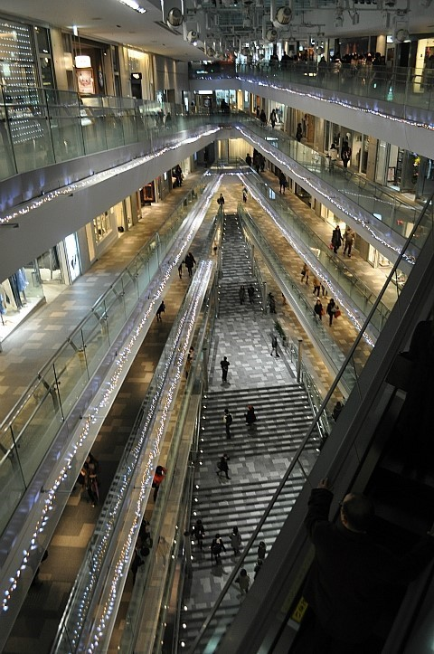
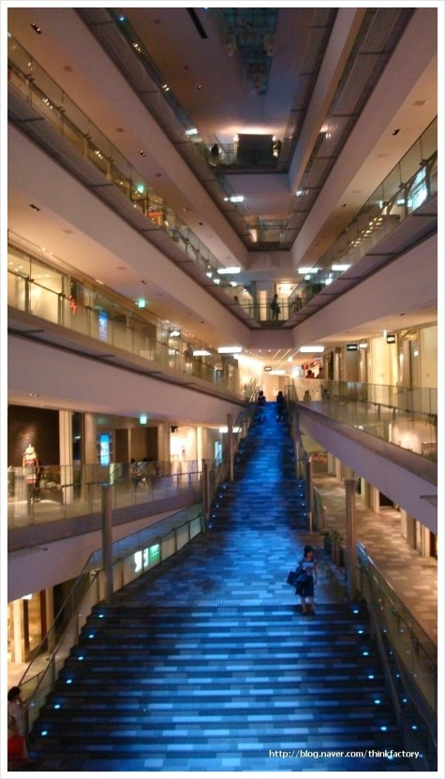
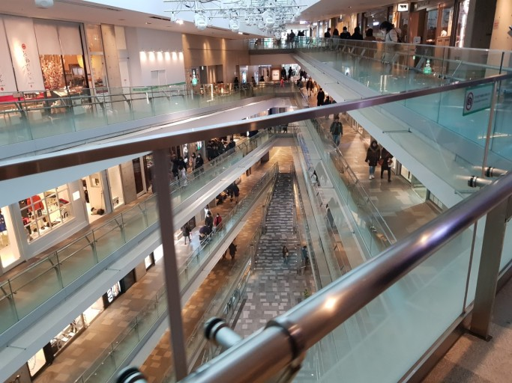
도쿄 쇼핑
11. 오모테산도 힐스
주소: 4-12-10 Jingumae, Shibuya 150-0001 Tokyo Prefecture
시간: 매일 11:00~21:00
독특한 내부 구조가 특징

Slide 12
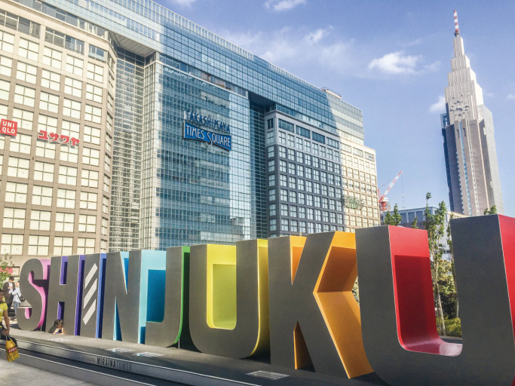
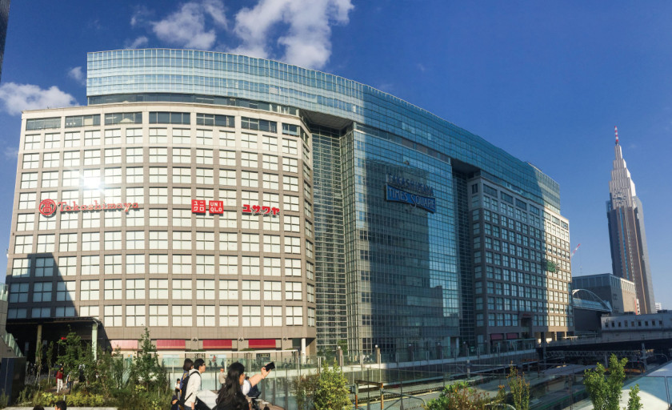
도쿄 쇼핑
12. 다카시마야 타임스퀘어
주소: 5-24-2, Sendagaya, Shibuya 151-8580 Tokyo Prefecture
시간: 매일10:30~19:30

Slide 13
도쿄 쇼핑
도쿄 쇼핑 가이드 끝판왕 ㅣ동선까지 다 정리해드립니다ㅣ시부야,하라주쿠,오모테산도,긴자,신주쿠,기치조지 (youtube.com)

Slide 14
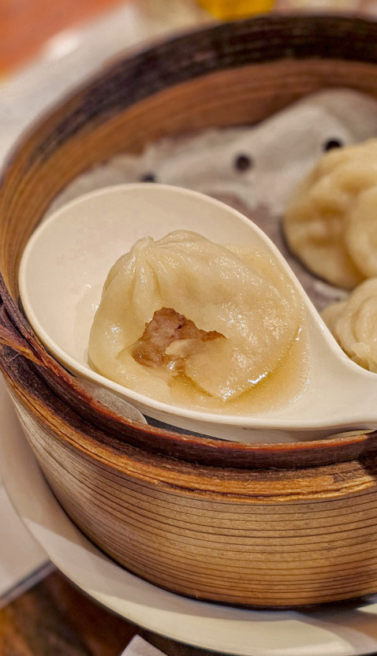
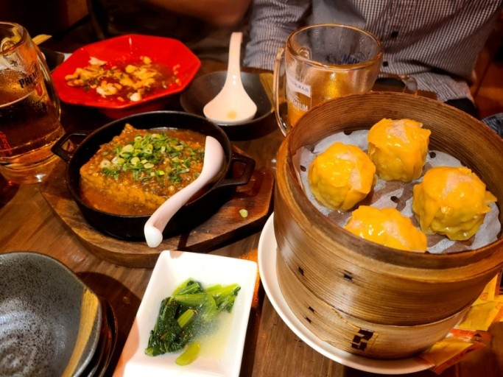
도쿄 맛집
1. 교파오 롯폰기
- 주소: 4-9-8, Roppongi, Minato 106-0032 Tokyo Prefecture
시간: 일-목 12:00~23:45
금-토 12:00~05:00
롯폰기에 위치한 교자 전문점
직접 하이볼을 만들어 마실 수 있다.

Slide 15
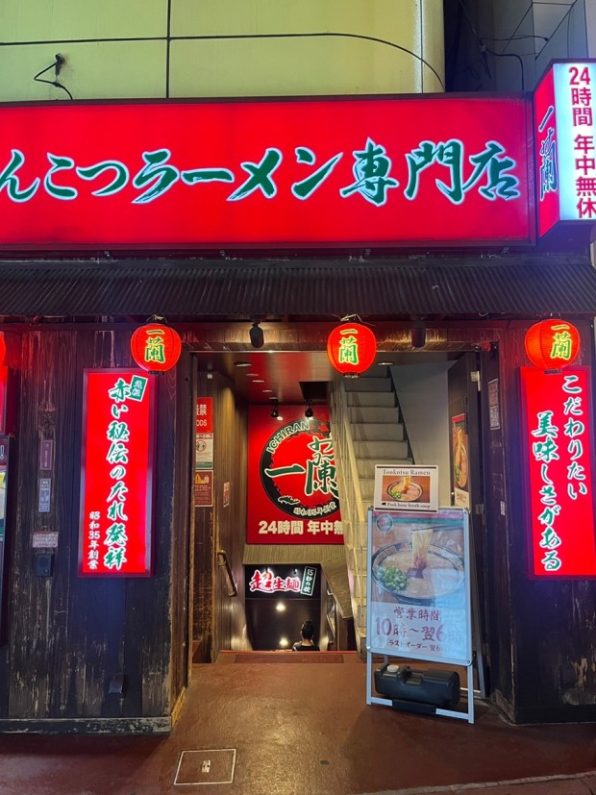
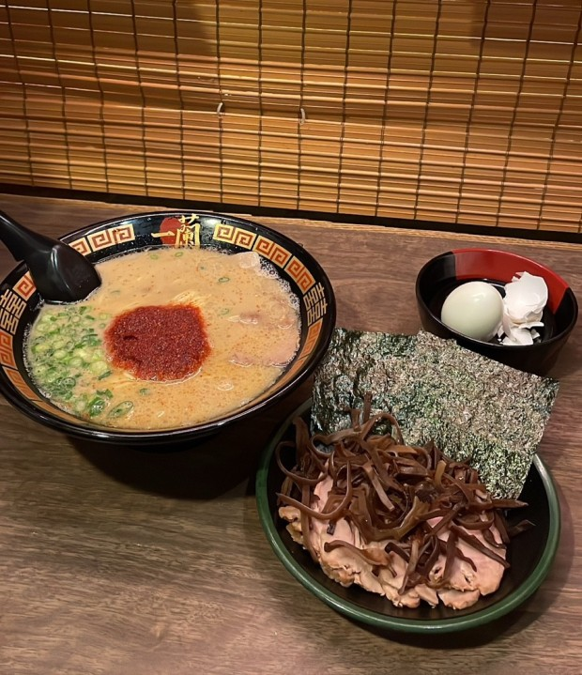
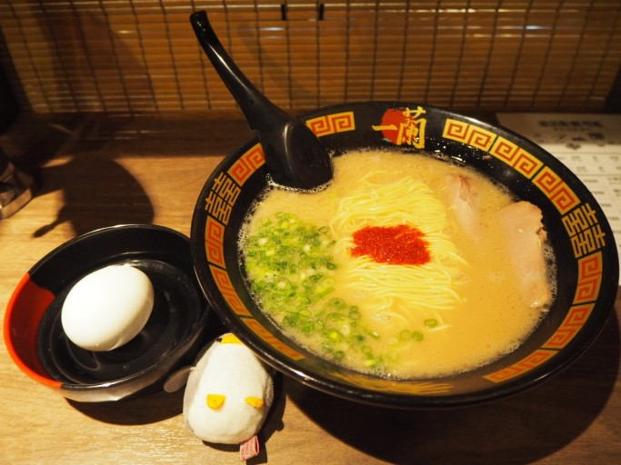
도쿄 맛집
2. 이치란 시부야점
- 주소: 1-22-7 Jinnan Iwamoto Bldg. B1F, Shibuya 150-0041 Tokyo Prefecture
시간: 매일 00:00~23:59
진하고 부드러운 돈코츠 라멘으로 유명한 체인점

Slide 16
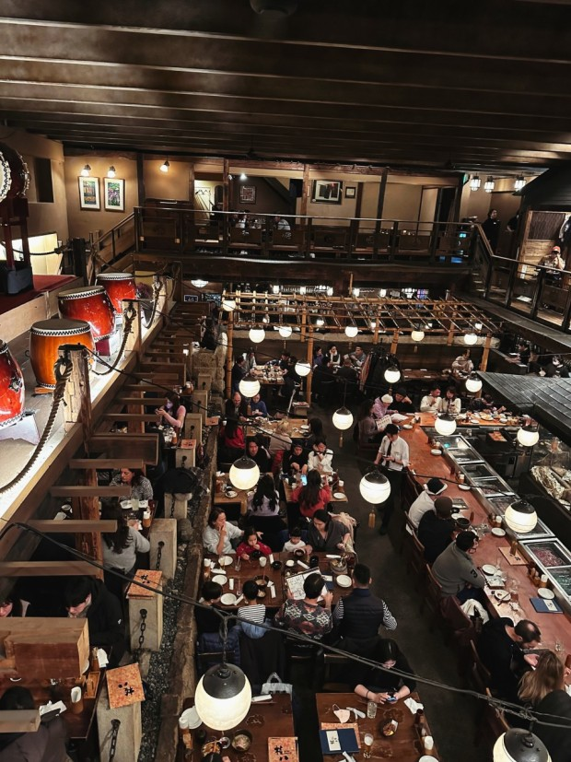
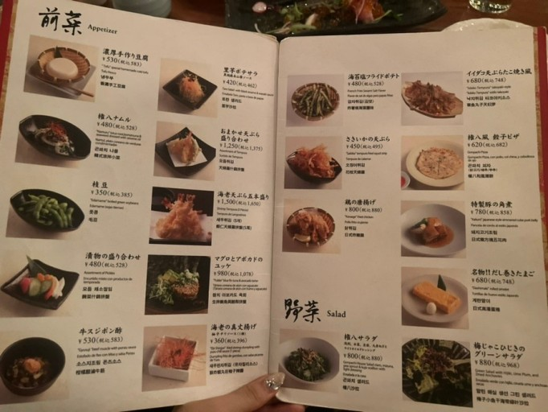
도쿄 맛집
3. 곤파치 니시아자부
- 주소: 1-13-11, Nishiazabu, Minato 106-0031 Tokyo Prefecture
시간: 매일 11:30~03:30
영화 '킬빌'의 촬영지로 유명한 이자카야

Slide 17
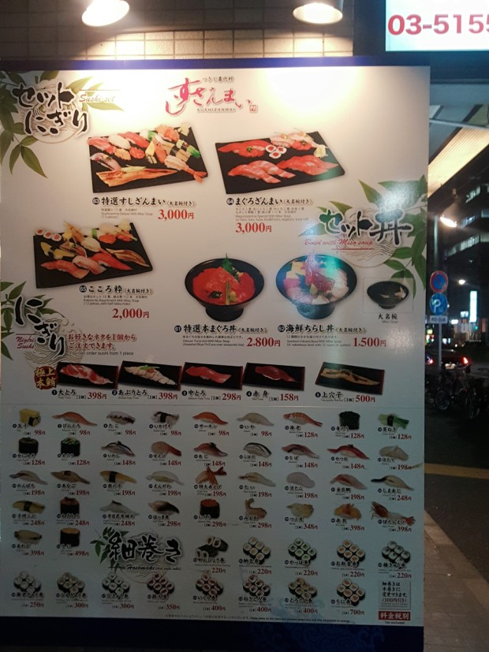
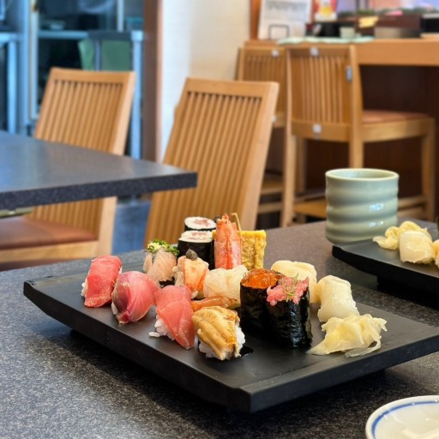
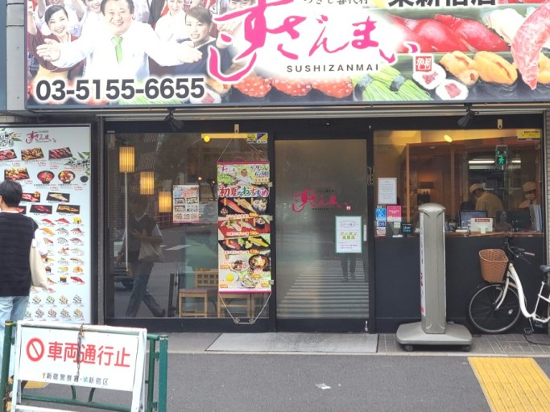
도쿄 맛집
4. 스시 잔마이 히가시 신주쿠텐
- 주소: 1-1-13 Okubo, Shinjuku 169-0072 Tokyo Prefecture
시간: 매일 11:00~05:00

Slide 18
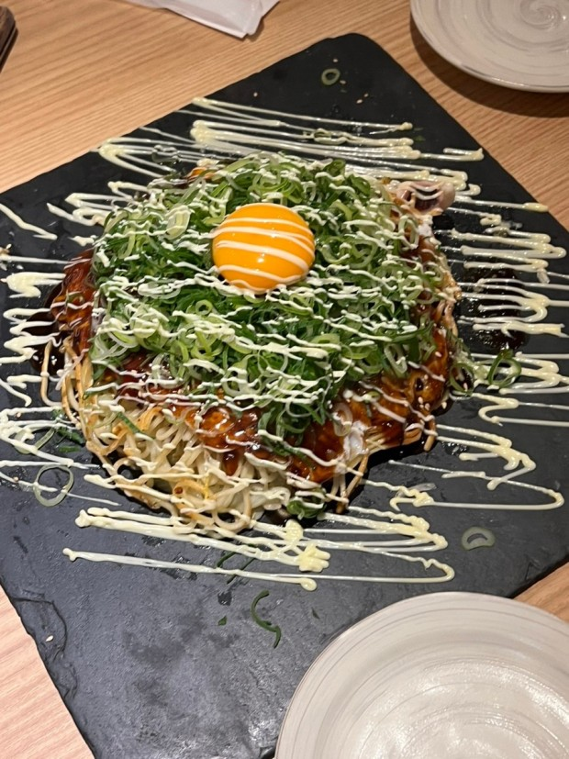
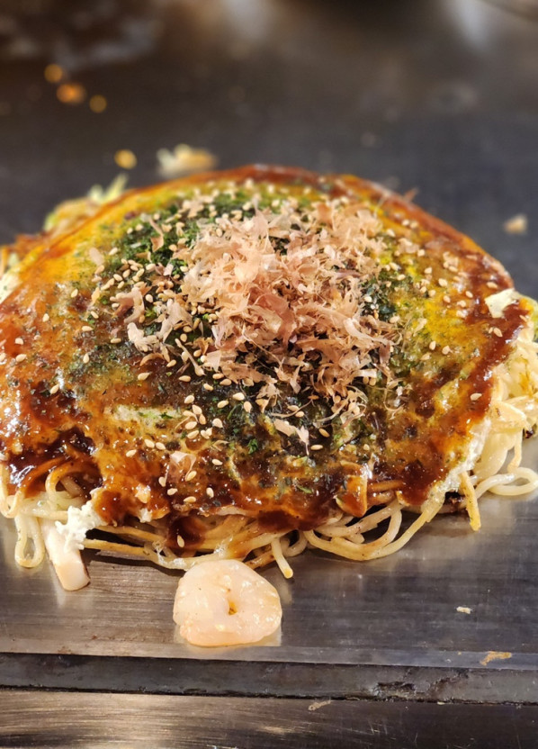
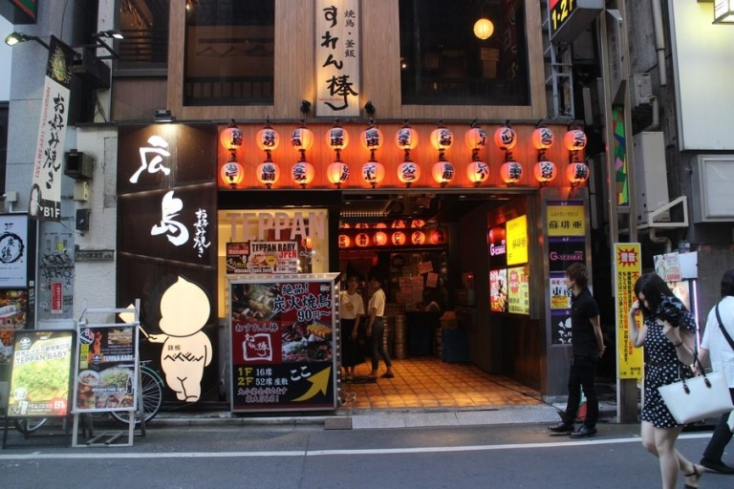
도쿄 맛집
5. 테판 베이비 신주쿠점
- 주소: 1-1-13 Okubo, Shinjuku 169-0072 Tokyo Prefecture
시간: 매일 11:00~05:00
- 신주쿠 메인 거리에 있는 오코노미야끼 맛집

Slide 19
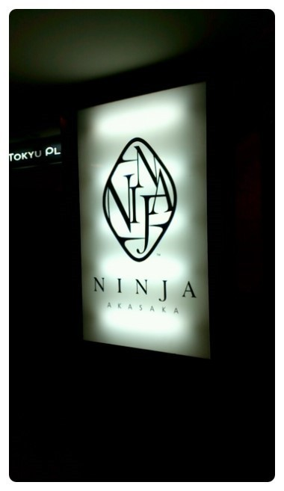
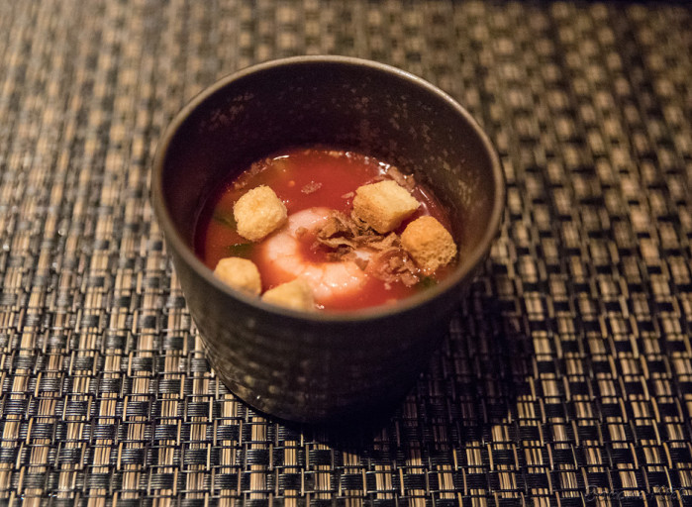
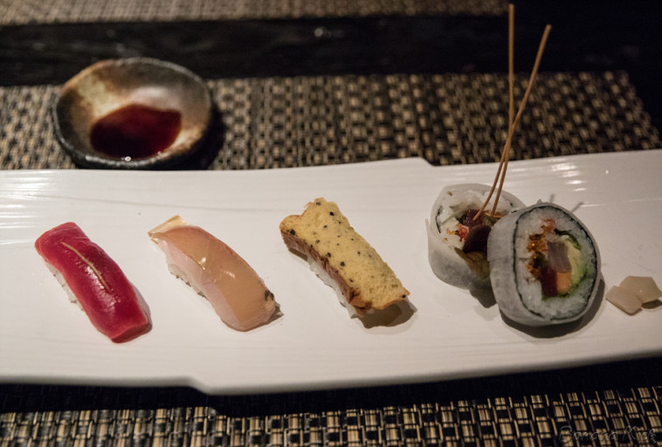
도쿄 맛집
6. 닌자 아카사카
- 주소: 2-2-1 Otemachi Shinotemachi Bldg. B1F, Chiyoda 100-0004 Tokyo Prefecture
마술사가 선보이는 일본식 테이블 마술이 특징
닌자 도쿄 (ninja-tokyo.jp)

Slide 20
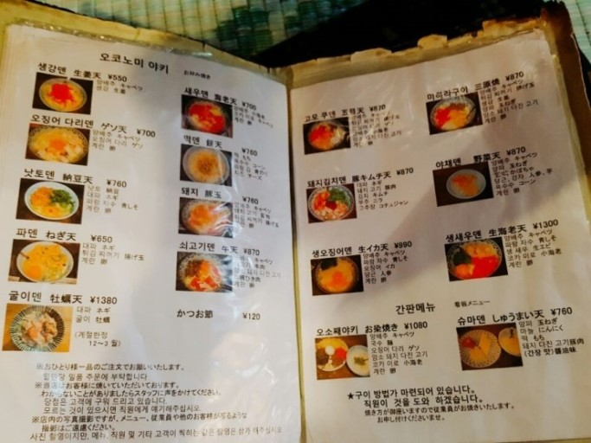
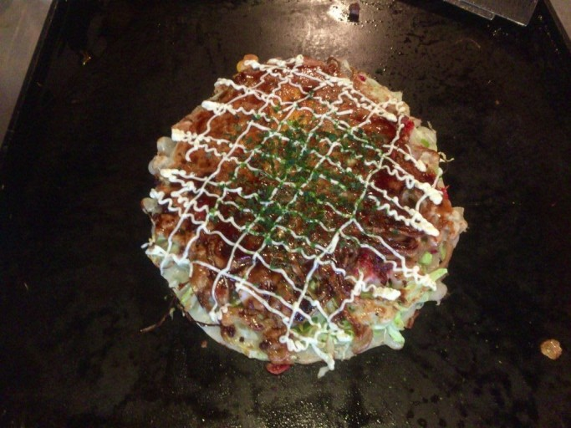
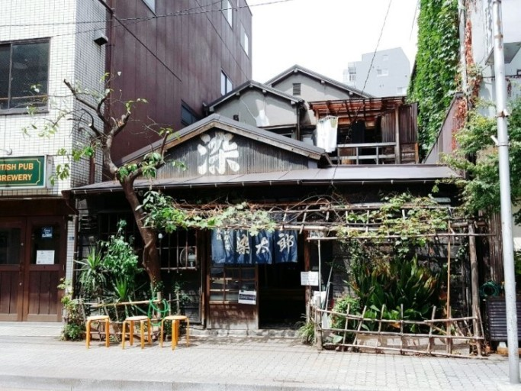
도쿄 맛집
7. 소메타로
- 주소: 2-2-2 Nishiasakusa, Taito 111-0035 Tokyo Prefecture
시간: 매일 12:00~22:30
이색적으로 생긴 옛날 일본 주택 느낌의 가게

Slide 21
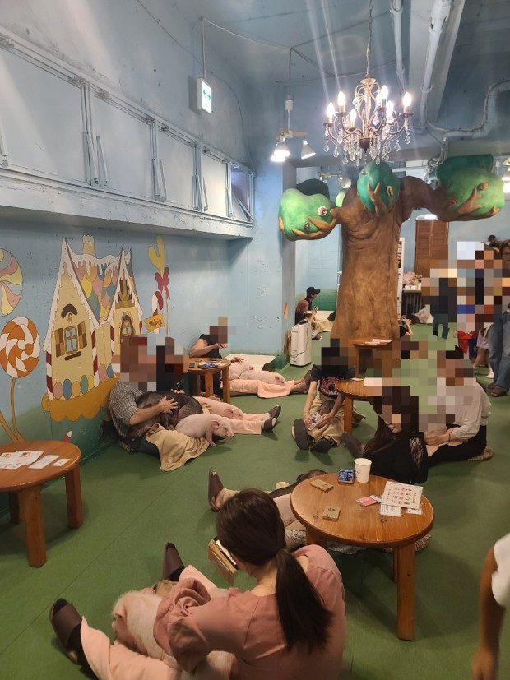
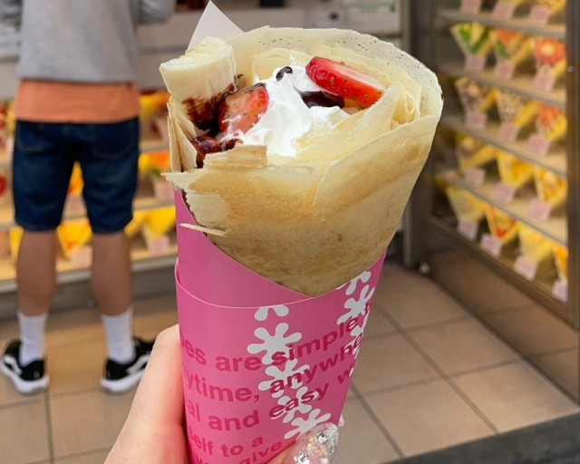

도쿄 맛집
8. 미피그 카페 하라주쿠
- 주소: 1-15-4 Jingumae Barbizon76 1F, Shibuya 150-0001 Tokyo Prefecture
시간: 매일10:00~20:00
귀여운 애완용 돼지들을 만날 수 있는 카페

Slide 22
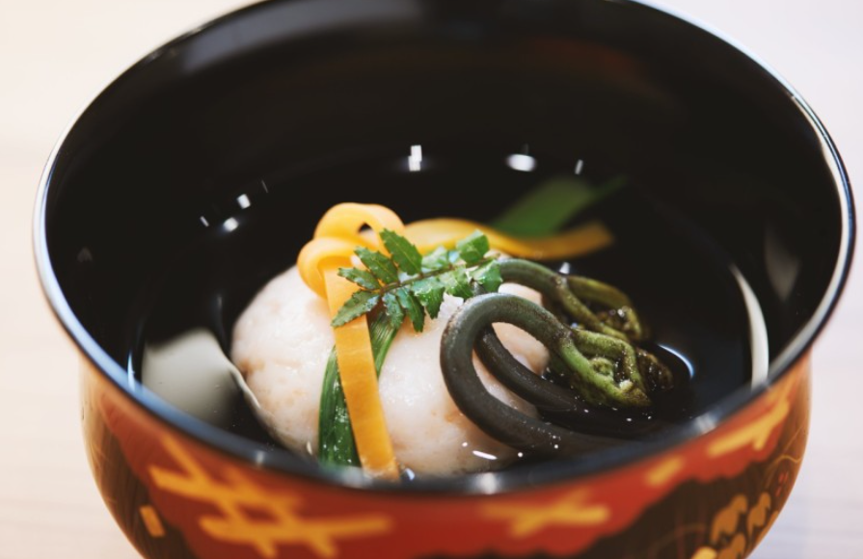
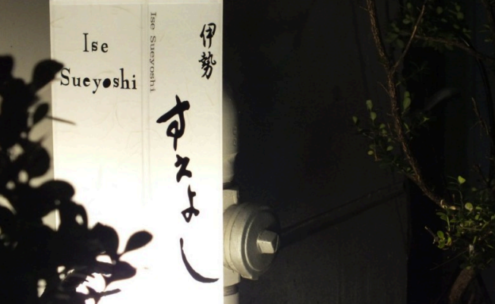
도쿄 맛집
9. 이세 수이요시
- 주소: 4-2-15 Mizuno Bldg. 3F, Nishiazabu, Minato 106-0031 Tokyo Prefecture
- 트립어드바이저가 뽑은 2023년 세계 5대 파인 다이닝 레스토랑

Slide 23
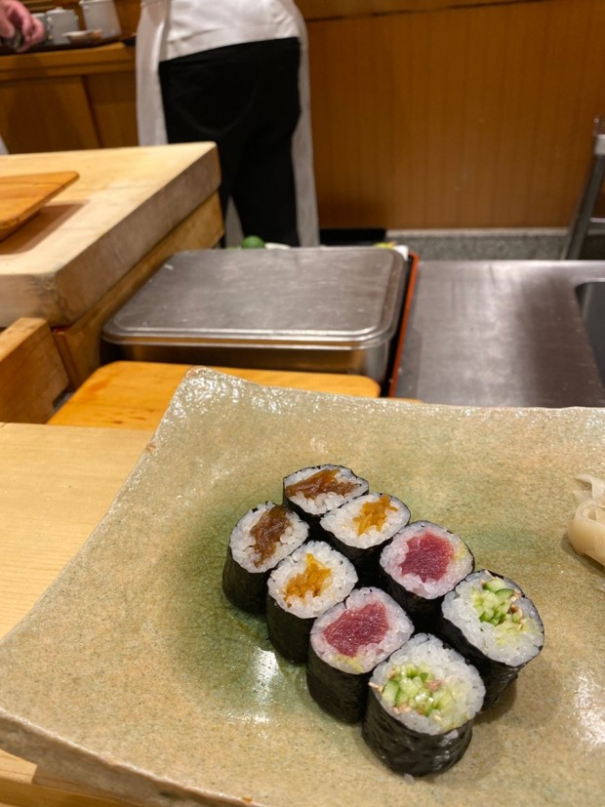
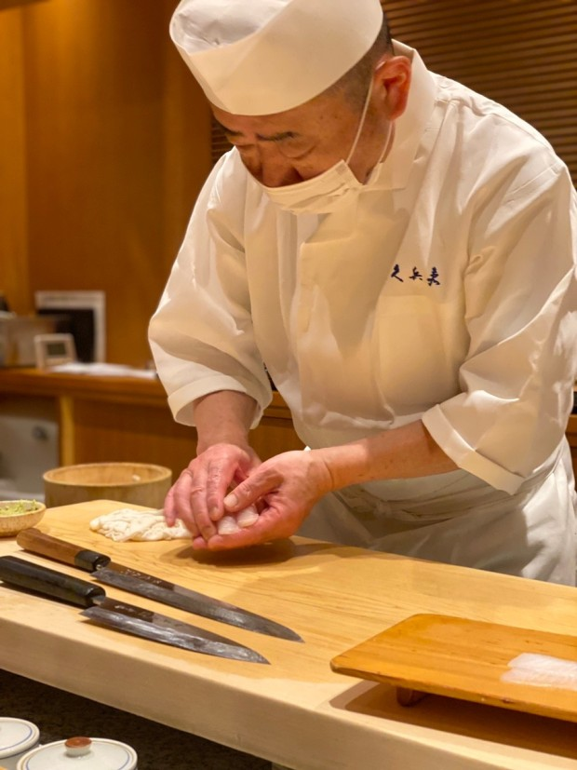
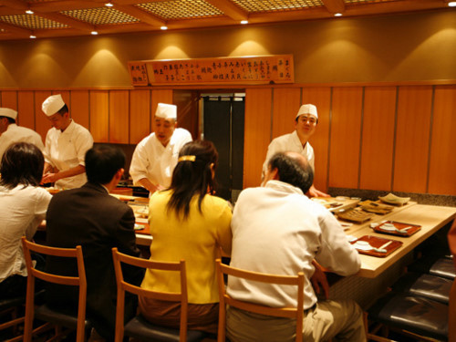
도쿄 맛집
10. 긴자 규베이 본점
- 주소: 8-7-6, Ginza, Chuo 104-0061 Tokyo Prefecture
- 미슐랭 가이드에 소개된 적 있는 긴자 스시 전문점

Slide 24



도쿄 맛집
11. 나베조 신주쿠 산초메점
- 주소: 30-11 8F Shinjuku Shinjuku Takano Dai2 Bldg, Shinjuku 3 Chome, Shinjuku 160-0022 Tokyo Prefecture
시간: 매일 11:30~15:00 / 17:00~22:30
스키야키를 무한리필로 즐길 수 있는 전문점

Slide 25



도쿄 맛집
12. 나베조 시부야 센터가이점
- 주소: 31-2`Udagawacho Shibuya Beam 6F, Shibuya 150-0042 Tokyo Prefecture
시간: 매일11:30~15:00 / 17:00~22:30
무한리필로 운영되는 스키야키 전문점

Slide 26
도쿄 맛집
도쿄 현지인(이었던) 강남이 아껴뒀던 도쿄 맛집 싹 다 공개합니다!😁 (youtube.com)

Slide 27
끝! 감사합니다!

